Slide 1

Volere Snow Cards
Software-Engineering-Praktikum:
1. Meilenstein
Torben Schönewald, Zahra Omidi, Ibrahim Omeish, Abdullah Omar, Sebastian Obert, Maya Makarem, Jakob Leichsenring, Claudia Hübner

Slide 2

Inhalt
1. Vorstellung der Volere Snow Cards

Slide 3
Inhalt
Vorstellung der Volere Snow Cards
Reflexion der bisherigen Gruppenarbeit

Slide 4
Inhalt
Vorstellung der Volere Snow Cards
Reflexion der bisherigen Gruppenarbeit
Feedback

Slide 5



Project Drivers
Effizienz bei der Essensausgabe/-bestellung
Kosten- und Ressourceneffizienz

Slide 6

Project Drivers
Inklusion und Selbstständigkeit

Slide 7

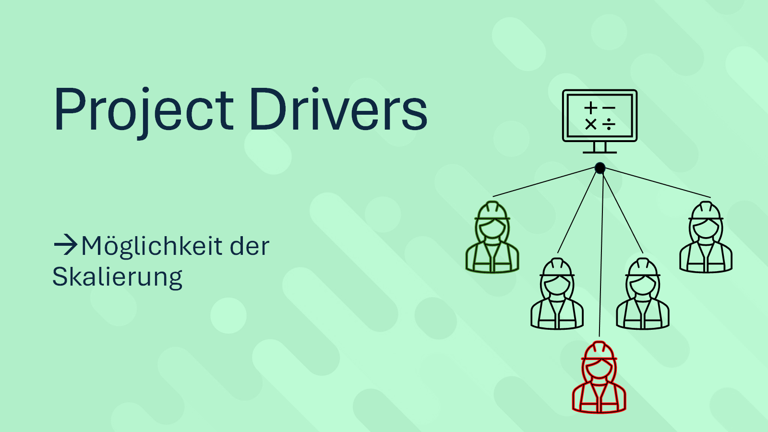

Project Constraints
Das System muss in 3 Standorten funktionieren
Ziel: Einheitliche Nutzung für Bestellungen und Anpassungen.
Herausforderung: Unterschiedliche technische Infrastruktur.
Priorität: Hoch, da alle Standorte gleichzeitig arbeiten.

Slide 8


Slide 9
Project Drivers

Slide 10

Project Constraints
Drei Werkstätten sind gleichzeitig in Betrieb
Gleiche Funktion überall
Verfügbarkeit sicherstellen
Erforderlich

Slide 11


Project Constraints
Kein einziger Cent wird ausgezahlt!
Nutzung vorhandener Ressourcen
Effizient arbeiten
Zwingend

Slide 12
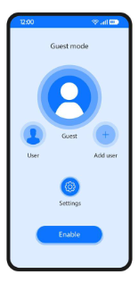
Project Issues
Kunden Ohne Konto! kein Problem
Möglichkeit zur Nutzung als Gast oder manuelle Bestellungen

Slide 13

Project Issues
Nutzer Schulung ist erforderlich
Sowohl Mitarbeitende als auch Nutzer brauchen Schulung, um eine reibungslose Nutzung sicherzustellen.

Slide 14
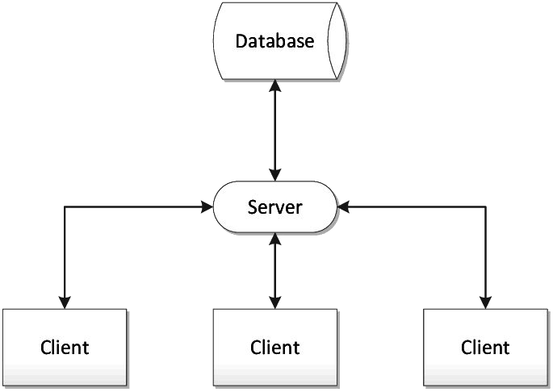
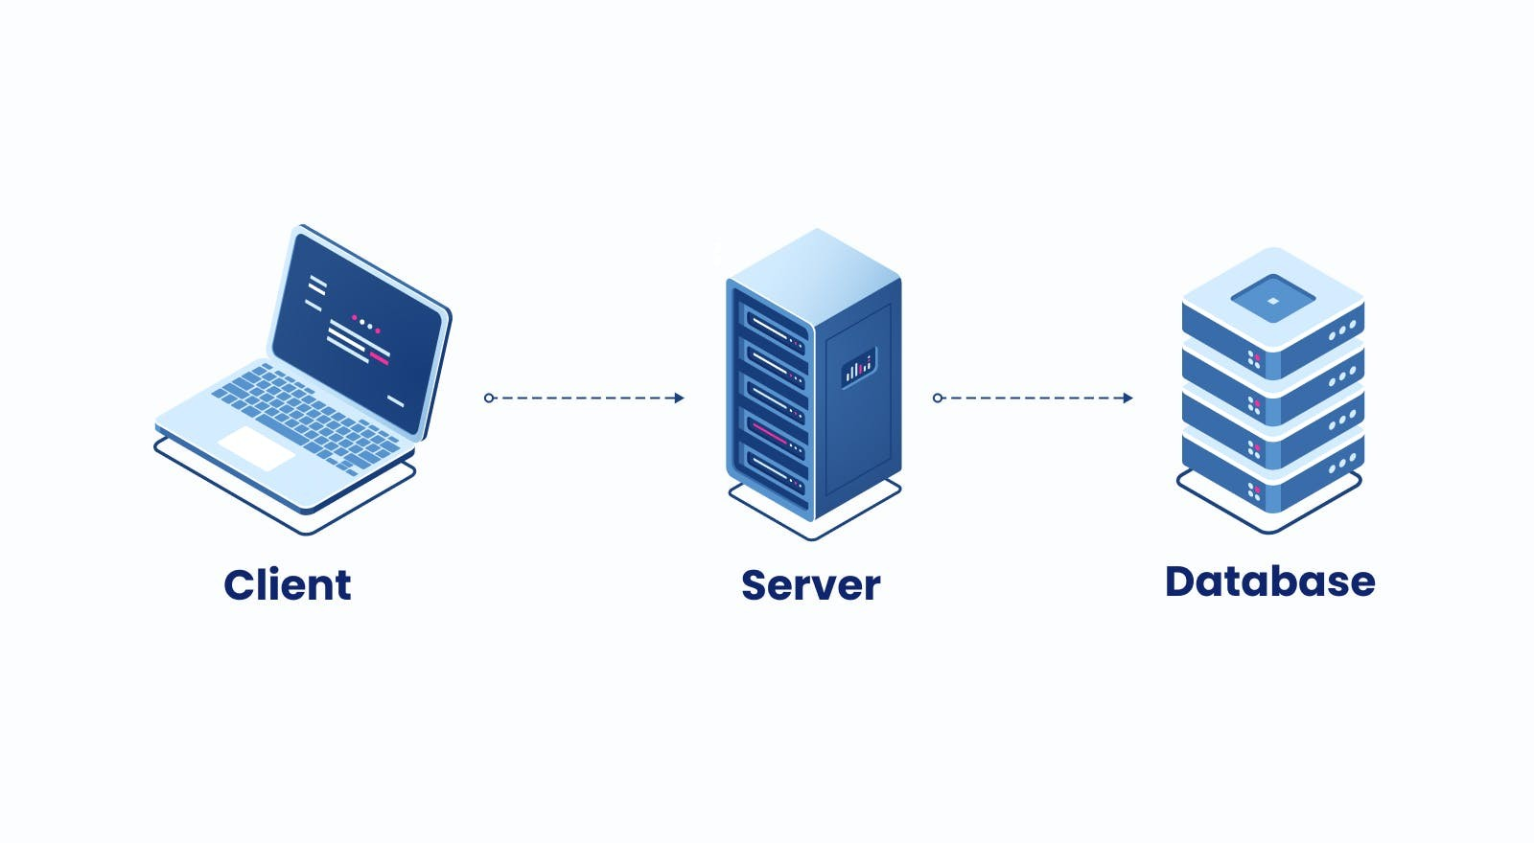
Functional
Requirements
Client-Server-Architektur implementieren
Vorteile :
Zentralisierung
Skalierbarkeit
Multitasking
https://www.researchgate.net/figure/The-Client-server-hierarc y-used_fig1_259229950
https://www.nightborn.com/blog/database-development

Slide 15
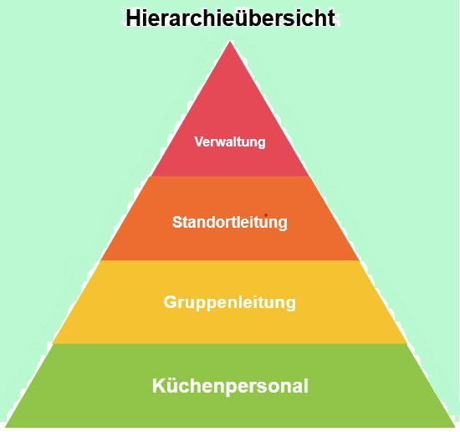
Functional
Requirements
Role-based access control
Präziser informations- und Auftragsaustausch
zwischen unterschiedlichen Gruppenrollen
dient der Stabilität,
Systematisierung von Aufträgen
und transparenter Kommunikation

Slide 16


Functional
Requirements
https://www.istockphoto.com/de/vektor/mobiltelefon-konto-login-vektor-benutzer-schnittstelle-gm538356506
Vereinfachte Kontoerstellung für Benutzer
Entweder per CSV-Datei oder manuell
Mit einem automatisch generierten
Mehrzweck-QR-Code versehen
https://www.freepik.com/premium-vector/qr-code-smartphone_156057025.htm

Slide 17
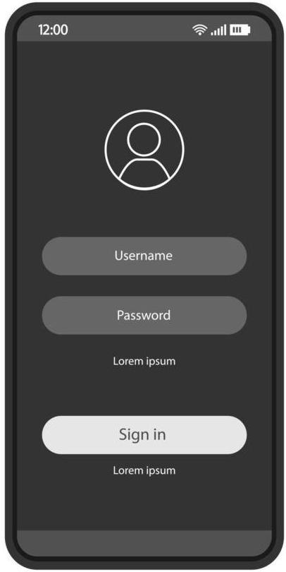
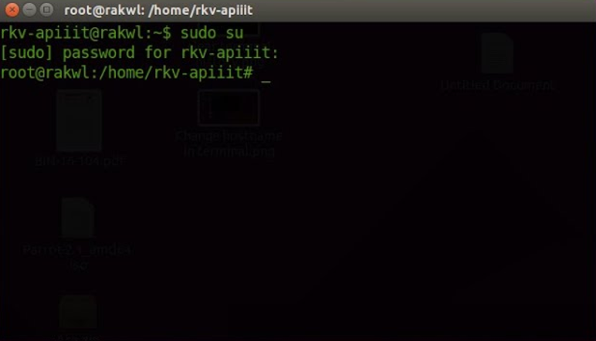
Non-Functional Requirements
Grafische Benutzeroberfläche
Source:
https://static.vecteezy.com/system/resources/previews/004/620/112/non_2x/sign-in-smartphone-page-template-mobile-app-interface-black-design-layout-login-sign-up-screen-flat-ui-application-registration-authorization-phone-display-with-password-and-username-vector.jpg
Source:
https://external-content.duckduckgo.com/iu/?u=https%3A%2F%2Fi.ytimg.com%2Fvi%2FK1wr4Iugcio%2Fmaxresdefault.jpg&f=1&nofb=1&ipt=a183ec17f9d4cb52106af27e5ecc4f2e8e766f7a7e5cf3305176c44784c78397&ipo=images

Slide 18




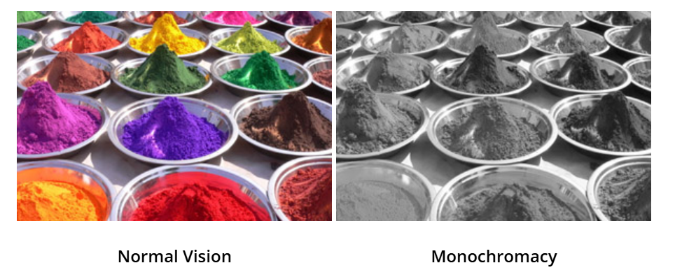

Non-Functional Requirements
angepasstes Farbschema
Source:
https://www.colourblindawareness.org/colour-blindness/types-of-colour-blindness/

Slide 19

Non-Functional Requirements
Wartbarkeit und Support
Wartung nach Implementation
beim Kunden
Dokumentation
FAQ
Source:
https://www.softactivity.com/wp-content/uploads/software-tools-remote-work-1400.jpg

Slide 20
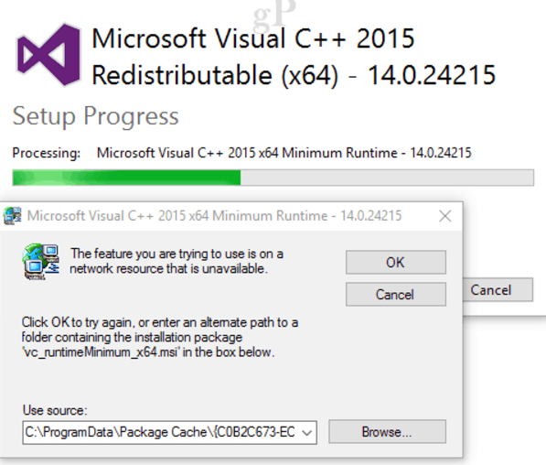
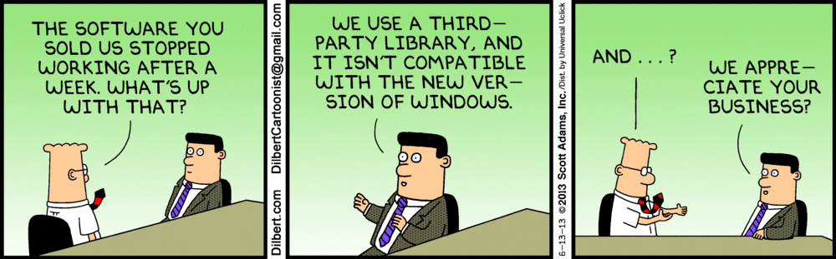
Non-Functional Requirements
Interoperabilität
Source:
https://miro.medium.com/v2/resize:fit:1400/1*FyJ-BCbXqx2PXuCuyL5YBA.png
Source:
https://www.groovypost.com/wp-content/uploads/2017/04/visual-c-restribute-error-.png

Slide 21
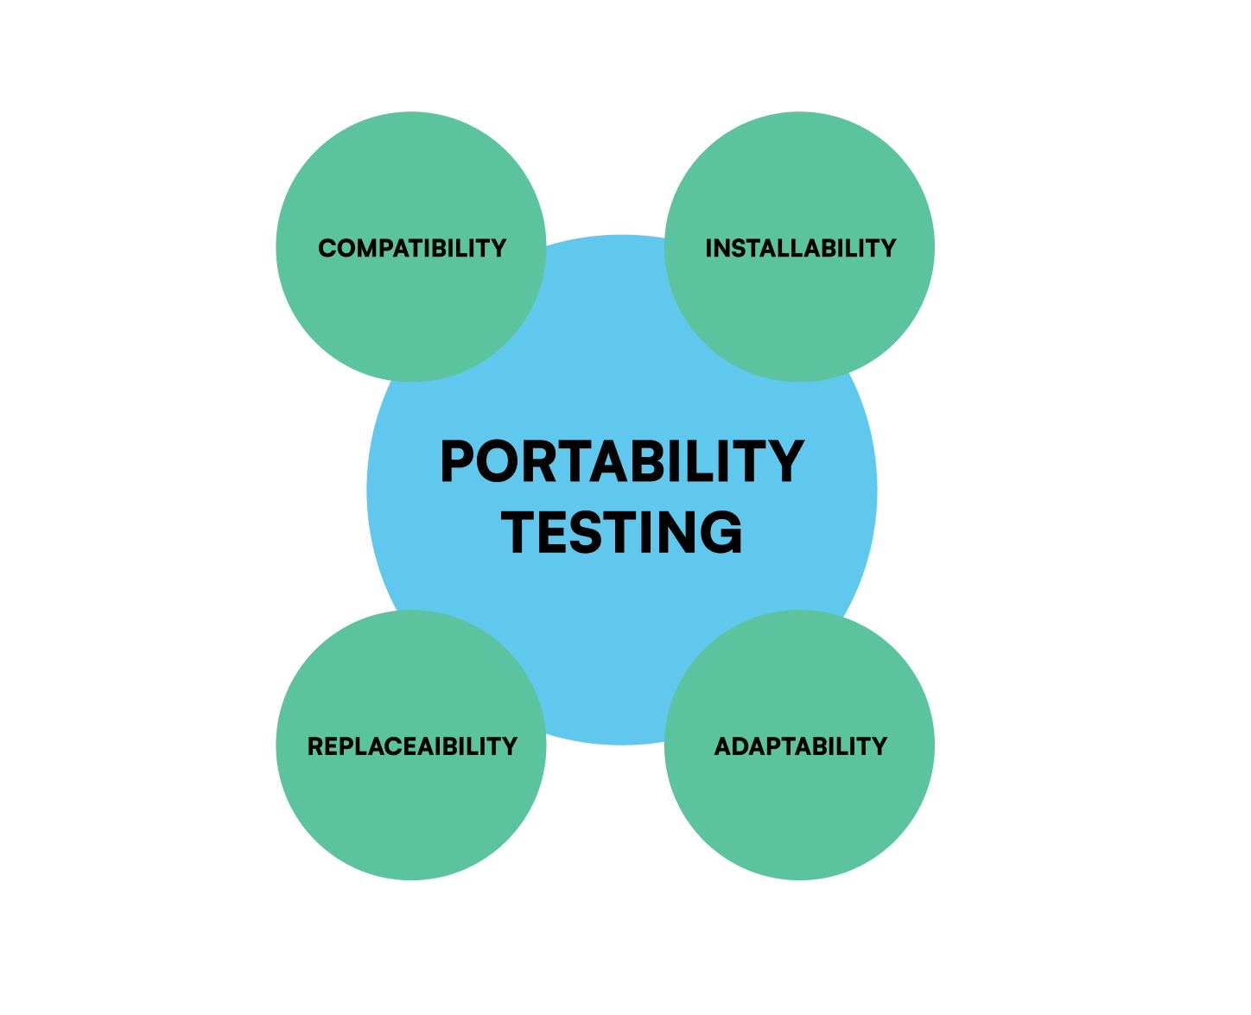

Non-Functional Requirements
Portabilität
Source:
https://testsigma.com/blog/wp-content/uploads/Frame-48095887.png
Source:
http://unixwiz.net/images/porting.gif

Slide 22
Inhalt
Vorstellung der Volere Snow Cards
Reflexion der bisherigen Gruppenarbeit

Slide 23

Selbstreflexion – Was lief gut?

Slide 24
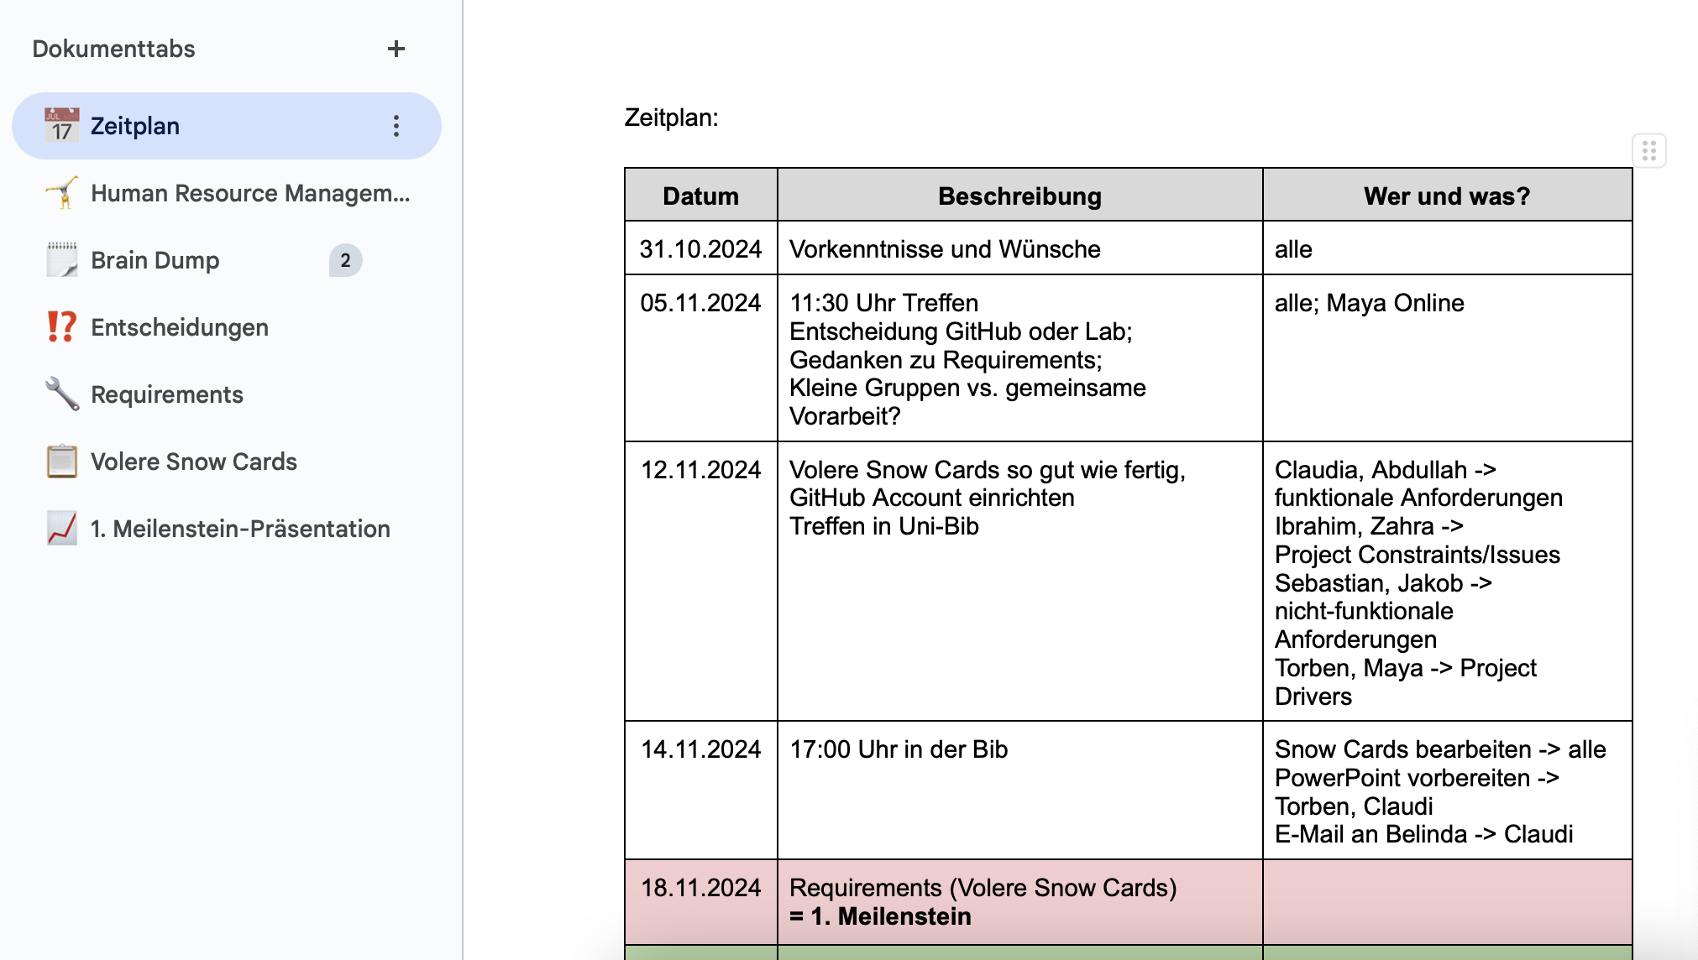
Selbstreflexion – Was lief gut?
Gemeinsames Google Docs

Slide 25
Selbstreflexion – Was lief gut?
Gemeinsames Google Docs
Zeitplan
Human Resource Management
Aufgabenverteilung
Brain Dump

Slide 26
Selbstreflexion – Was lief gut?
Gemeinsames Google Docs
Protokollieren der Treffen

Slide 27
Selbstreflexion – Was lief gut?
Gemeinsames Google Docs
Protokollieren der Treffen
GitHub Repository für Volere Snow Cards

Slide 28


Herausforderungen + Lösungen
Terminfindung
Doodle-Umfragen
Unklare Anforderungen
Rücksprache mit Betreuerinnen
"Dieses Foto" von Unbekannter Autor ist lizenziert gemäß CC BY-SA-NC
Quelle: https://pixabay.com/en/question-mark-why-question-1829459/

Slide 29


Herausforderungen + Lösungen
Koordinierung von 8 Menschen
Untergruppen
Zeitmangel/Erkrankungen
Flexibilität
"Dieses Foto" von Unbekannter Autor ist lizenziert gemäß CC BY-SA

Slide 30


Herausforderungen + Lösungen
Kommunikationsprobleme
Englisch
Mangelnde Erfahrung
Recherche
Ineffiziente Team-Meetings
Agenda
Quelle: https://pixabay.com/de/vectors/tagesordnung-gantt-gantt-diagramm-153555/

Slide 31


Selbstreflexion - Was wurde gelernt?
Grundlagen GitHub
Flexibilität
Dynamische Aufgabenverteilung
"Dieses Foto" von Unbekannter Autor ist lizenziert gemäß CC BY-SA
"Dieses Foto" von Unbekannter Autor ist lizenziert gemäß CC BY-NC-ND

Slide 32

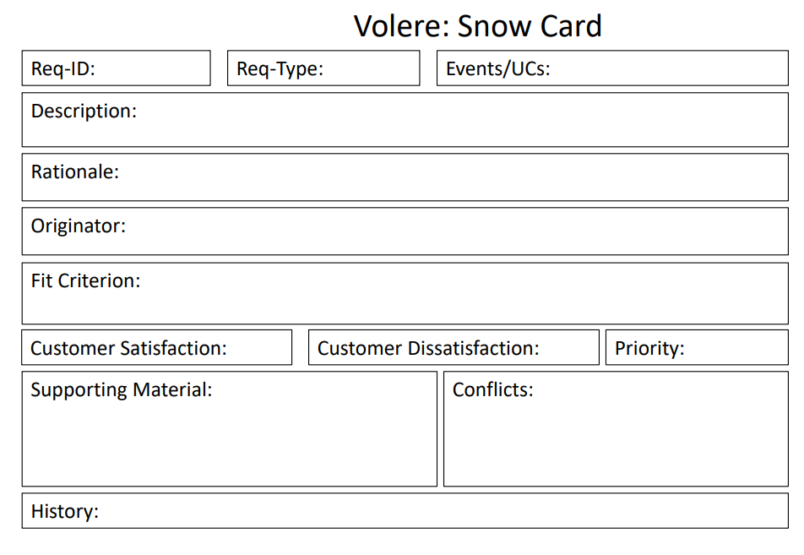
Selbstreflexion - Was wurde gelernt?
Anforderungen organisieren + arrangieren
Aufbau, Struktur und Sinn von Snowcards
"Dieses Foto" von Unbekannter Autor ist lizenziert gemäß CC BY-SA

Slide 33

Selbstreflexion
Verbesserungspotential?

Slide 34
Selbstreflexion – Verbesserungspotential
Schritt für Schritt

Slide 35
Selbstreflexion – Verbesserungspotential
Schritt für Schritt
Häufigere, persönliche Treffen

Slide 36
Selbstreflexion – Verbesserungspotential
Schritt für Schritt
Häufigere, persönliche Treffen
Bessere Vorbereitung
Agenda
Sitzungsleiter/in

Slide 37
Selbstreflexion – Verbesserungspotential
Schritt für Schritt
Häufigere, persönliche Treffen
Kommunikation bei Bedarf auf Englisch oder Arabisch

Slide 38
Selbstreflexion – Verbesserungspotential
Schritt für Schritt
Häufigere, persönliche Treffen
Kommunikation bei Bedarf auf Englisch oder Arabisch
Angebote durch Betreuerinnen annehmen

Slide 39
Fragen?

Slide 40
Feedback?

Slide 41
Vielen Dank für die Aufmerksamkeit!

